Slide 1
На кафедрі працюють 3 історики
- Власюк Євген Олексійович
-Бережник Ярослава Василівна
-Капуста Тетяна Михайлівна

Slide 2
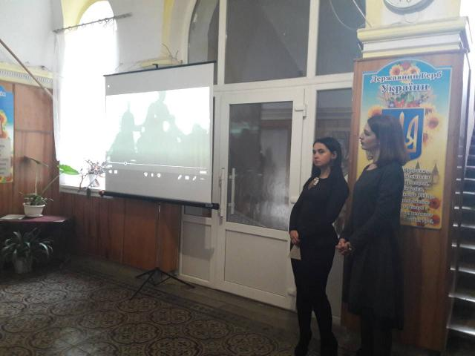
У фойе школи за ініціативи вчителів Бережник Я.В. та Капусти Т.М. було проведено акцію «Над рікою тумани сивиною упали...», під час якої були прочитані імпровізовані листи «з фронту» (зокрема вірш К.Симонова «Чекай на мене»). Учні школи і гімназії мали змогу переглянути документальні відеохроніки часів Другої світової війни

Slide 3
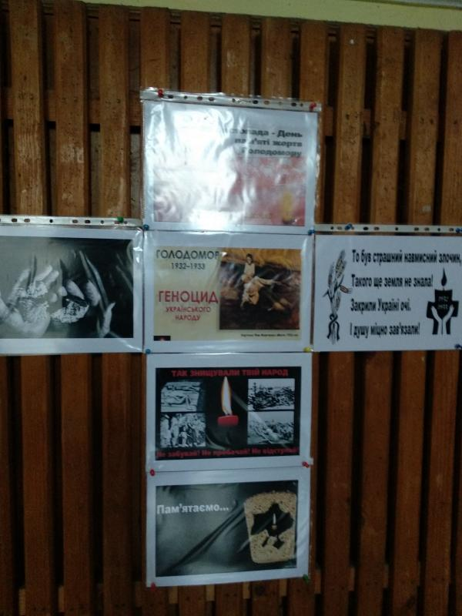
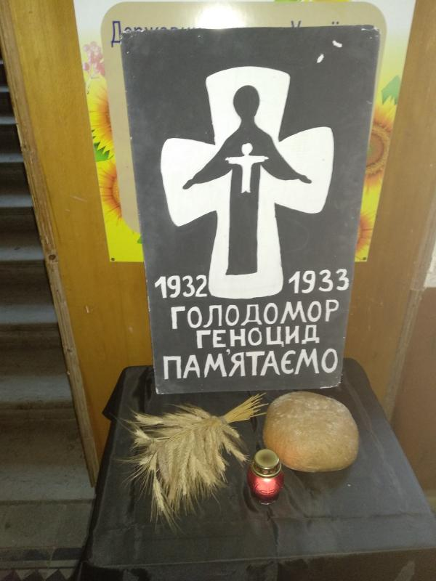
Створення у вестибюлі школи куточка скорботи за жертвами Голодомору та тематичного колажу

Slide 4
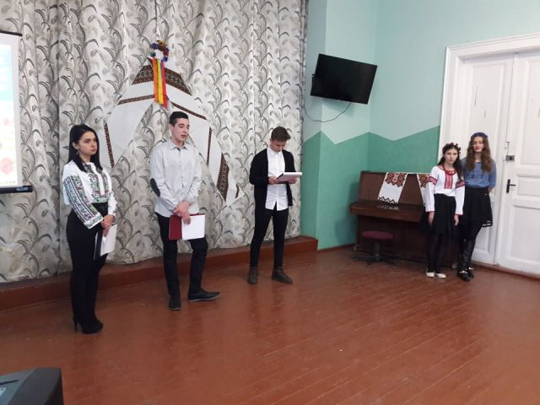
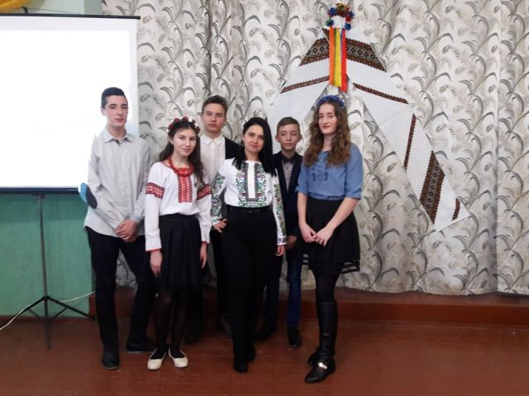
Протягом 21, 22 січня 2019 року школа відзначала 100-річчя Соборності України. Вчителем історії Бережник Я. В. проведено позакласний захід у 8 Б класі «Нехай нерозмежованою залишиться навіки»

Slide 5
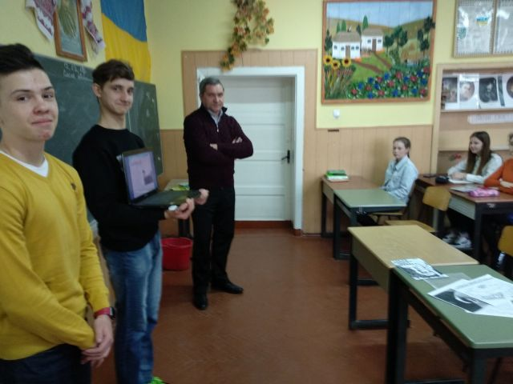
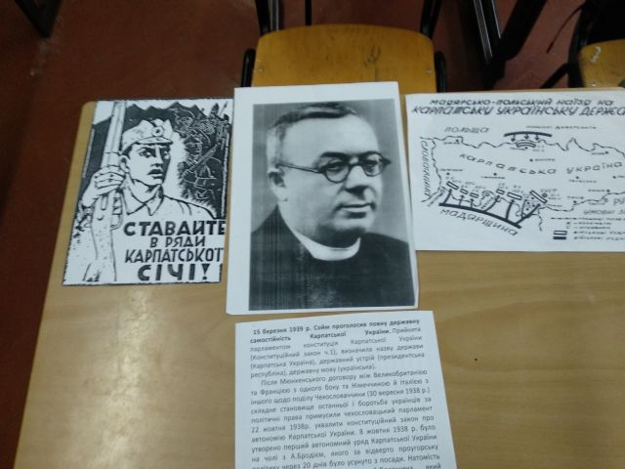
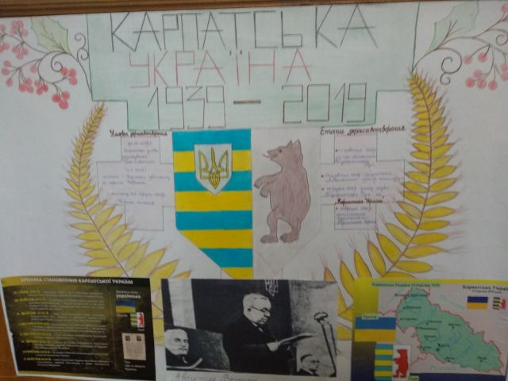
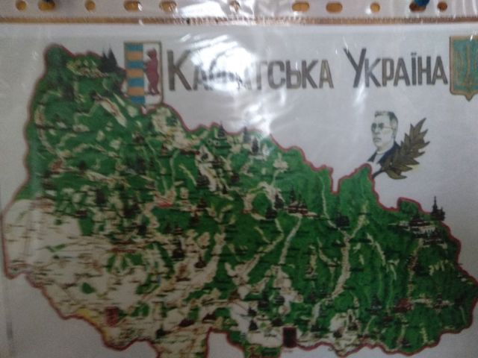
Тематичний урок історії з нагоди 80-річчя з дня проголошення незалежності Карпатської України: «Карпатська Україна. Карпатська Січ. Августин Волошин.» Урок був проведений вчителем історії Власюком Є.О

Slide 6
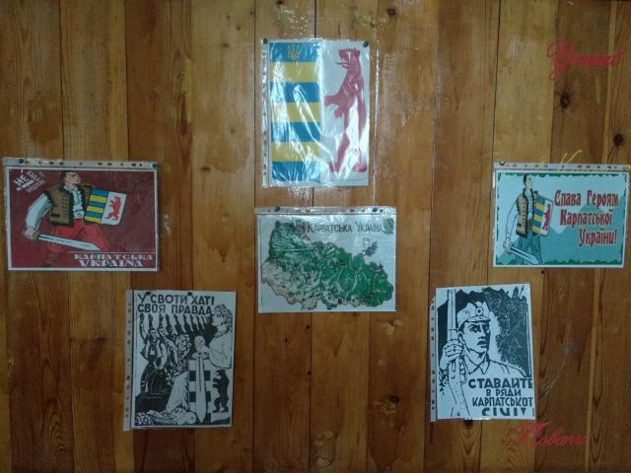
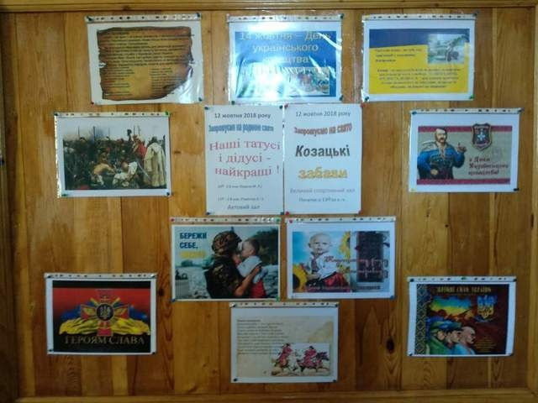
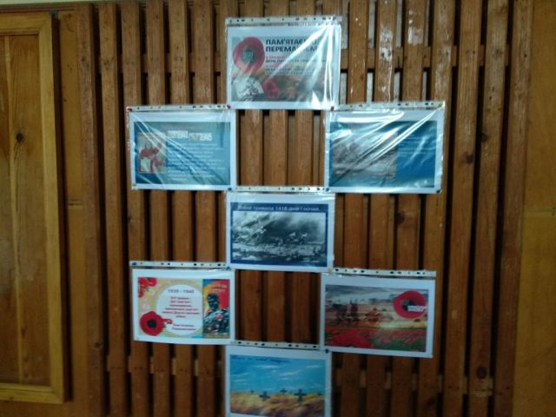
Робота над тематичними виставками-колажами до вшанування історичних подій

Slide 7
Переможці міського етапу предметної олімпіади з історії І місце Якимчук Владислав 9-Б клас (Вчитель Капуста Т.М.) ІІ місце Дуфинець Адріанна 10-А (Вчитель Власюк Є.О.) Кузнєцов Максим 8-Б (Вчитель Бережник Я.В.) ІІІ місце Надь Даніель 10-Б клас (Вчитель Власюк Є.О.)

Slide 8
